Slide 1
Paprasčiausio garsiakalbio konstravimas
Darbą atliko
Biržų „Saulės” gimnazijos
2b klasės mokinės
Gabrielė Likaitė ir Roberta Šimėnaitė
Darbo vadovė Virginija Butienė

Slide 2
Turinys
Darbo tikslas
Hipotezė
Teorija
Priemonės
Schema
Darbo eiga
Rezultatai
Apibendrinimas
Išvados
Šaltiniai

Slide 3
Darbo tikslas
Išsiaiškinti kaip veikia garsiakalbis ir sukonstruoti geriausią jo versiją iš namuose randamų medžiagų.

Slide 4
Hipotezė
Įmanoma namų sąlygomis sukonstruoti paprasčiausią garsiakalbį, kuris veikia ir yra tinkamas naudoti.

Slide 5
Teorija

Slide 6
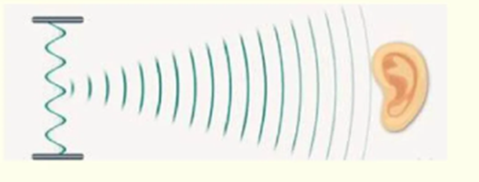
Garsas
Garsas yra tam tikra kinetinės energijos (judesio energijos) forma, kurią sukuria bet kuris virpantis objektas.
Garsumas matuojamas decibelais (dB).
Garsas sklinda ore bei kitose dujose, skysčiuose ir kietuose kūnuose, tačiau skirtingu greičiu.
Žmogaus ausimi girdimų garsų dažnis yra 16 - 20 000 Hz.

Slide 7
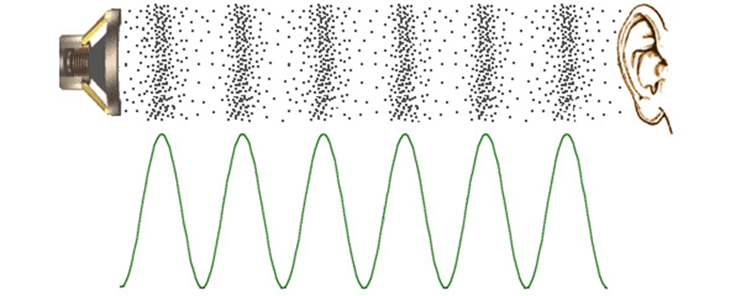
Garso bangos
Garso bangos - virpančio kūno sukelti medžiagos (dujų, skysčių) dalelių sutankėjimai ir praretėjimai.

Slide 8
Garsiakalbis
Garsiakalbis - įrenginys, kuris elektrinius signalus verčia garso bangomis.

Slide 9
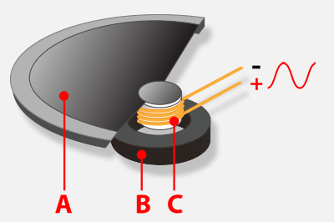
Garsiakalbio sudėtinės dalys
A - membrana (stumdo orą, vibruoja, yra tiesiogiai sujungta su rite)
B - magnetas (statosi į ritę ir sukuria magnetinį lauką)
C - ritė (dažniausiai varinė, pro ją teka kintanti elektros srovė, kuri išeina iš magnetinio lauko ir grįžta atgal)

Slide 10
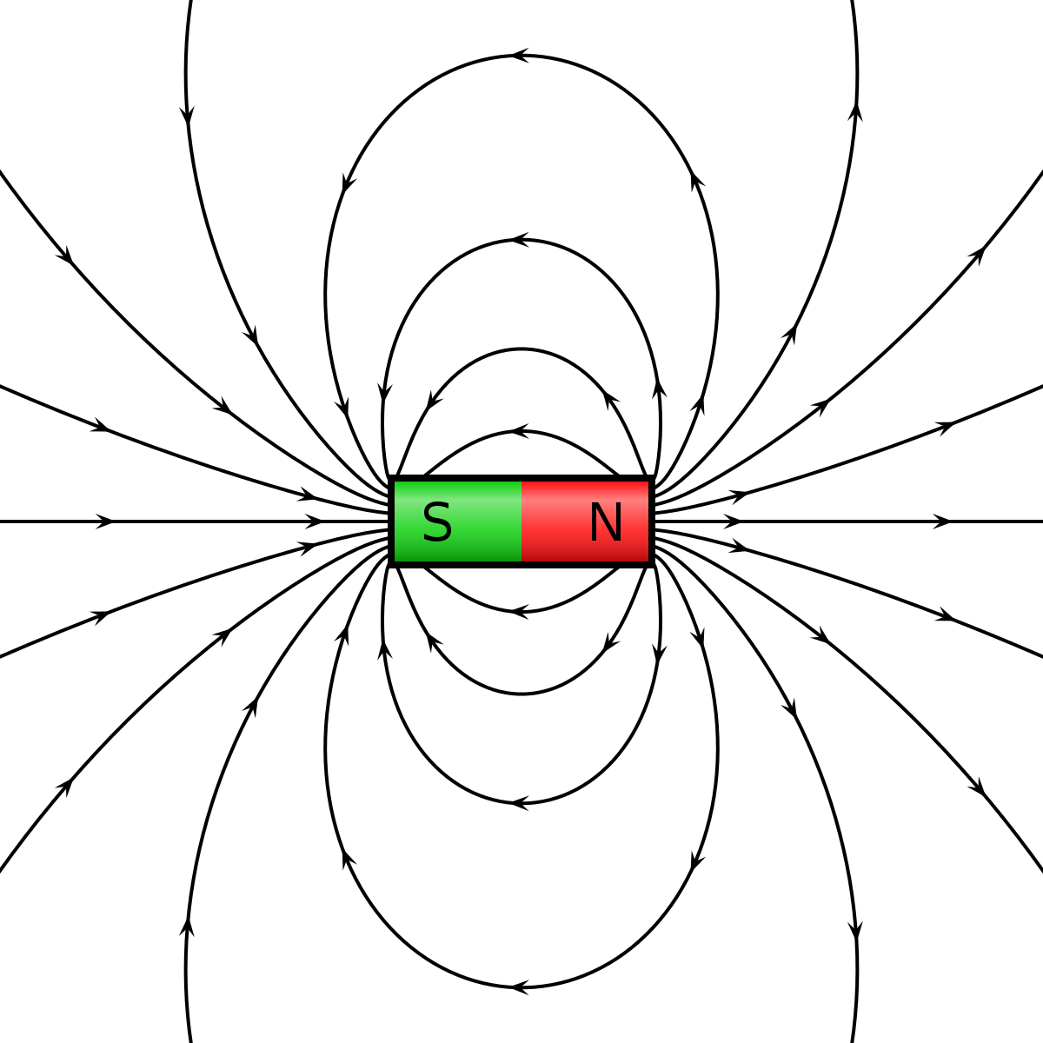
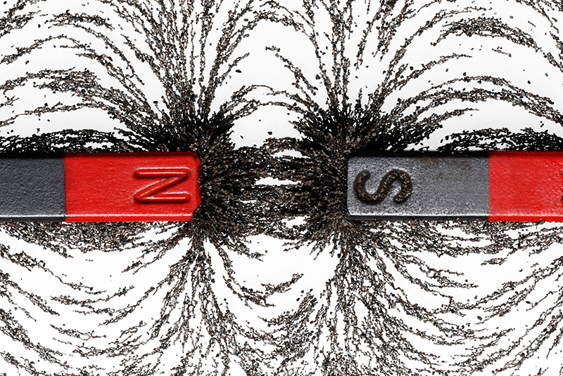
Magnetizmas
Magnetizmas - magnetų, įmagnetintų medžiagų ir laidininkų, kuriais teka elektros srovė, sąveika.

Slide 11
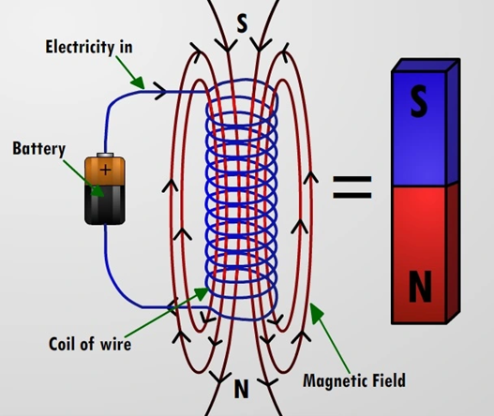
Garsiakalbio veikimas
Elektros srovei tekant per ritę, susidaro elektromagnetinis laukas, kuris sąveikauja su nuolatinio magneto kuriamu magnetiniu lauku.
Susidariusios magnetinės jėgos stumia ir traukia garsiakalbį aukštyn ir žemyn taip versdamos jį vibruoti.
Kai garsiakalbis vibruoja, jis virpina ore esančias daleles ir garsiakalbis ima skleisti garsą.

Slide 12
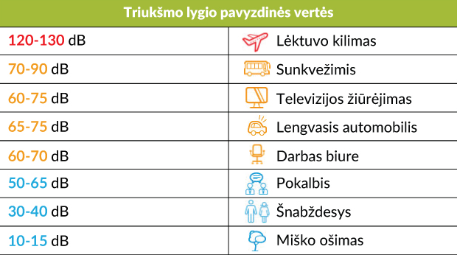
Garsumo lentelė

Slide 13
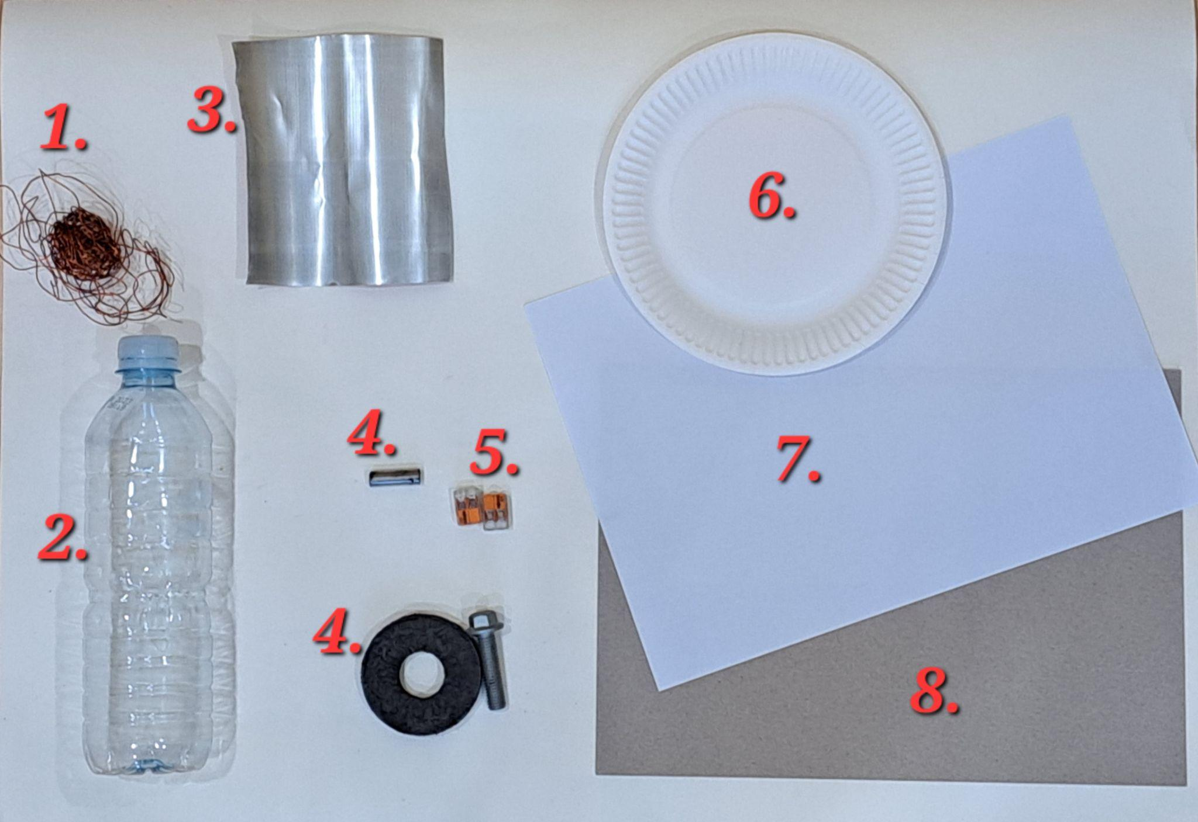
Tiriamojo darbo priemonės
Viela
Plastikinis butelis
Skarda
Magnetai
Kontaktinės kaladėlės
Popierinė lėkštė
Spausdinimo popierius
Kartotinis popierius

Slide 14
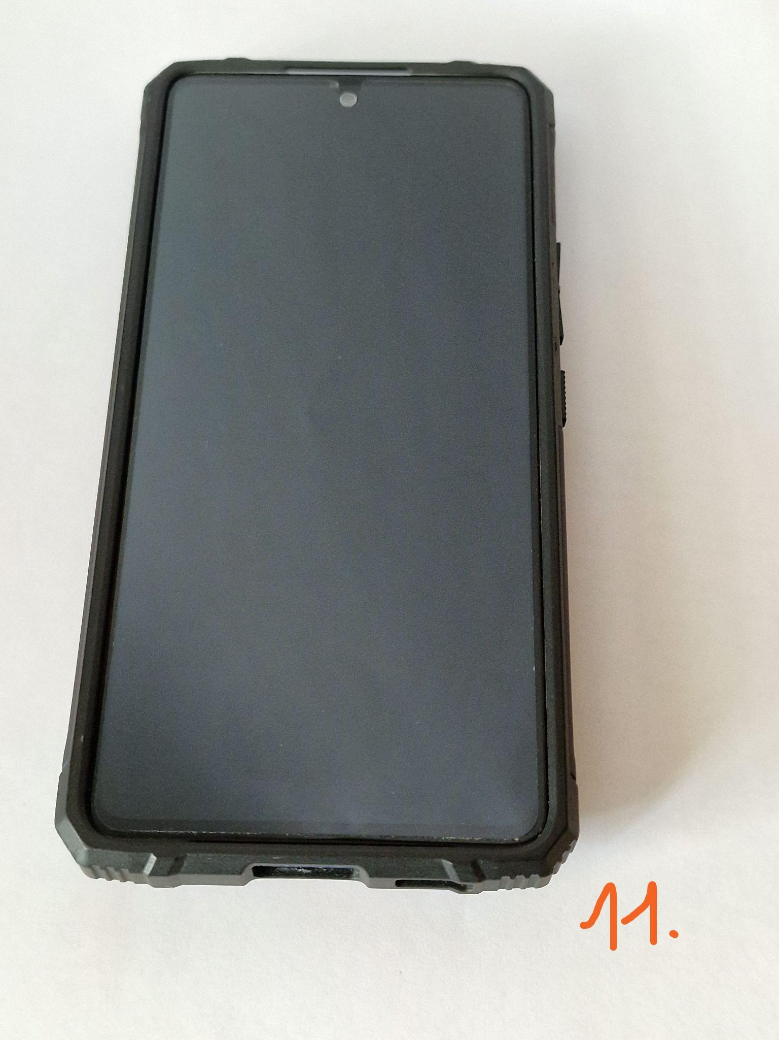
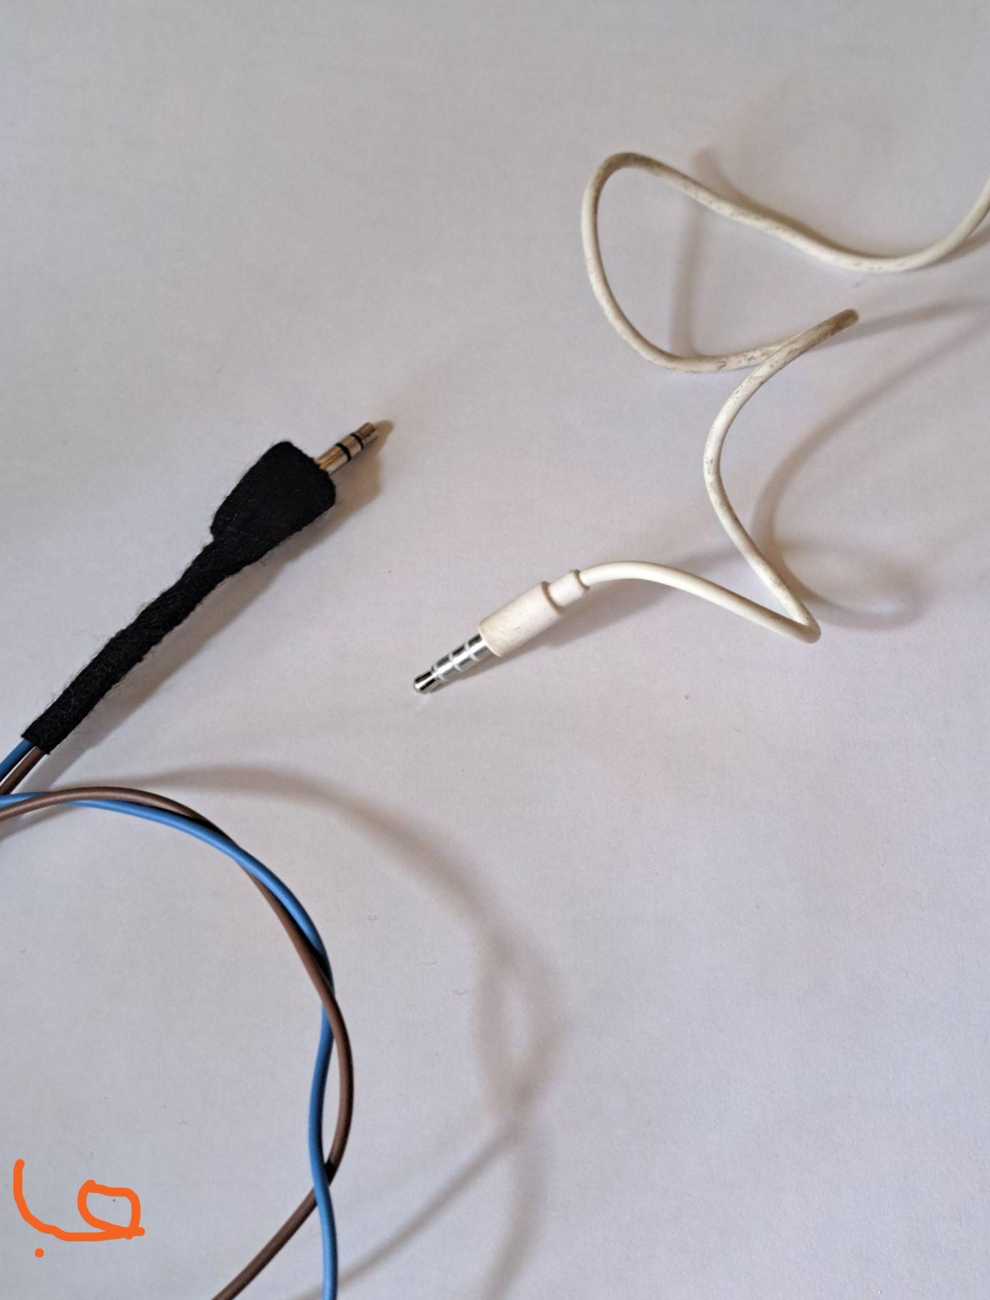
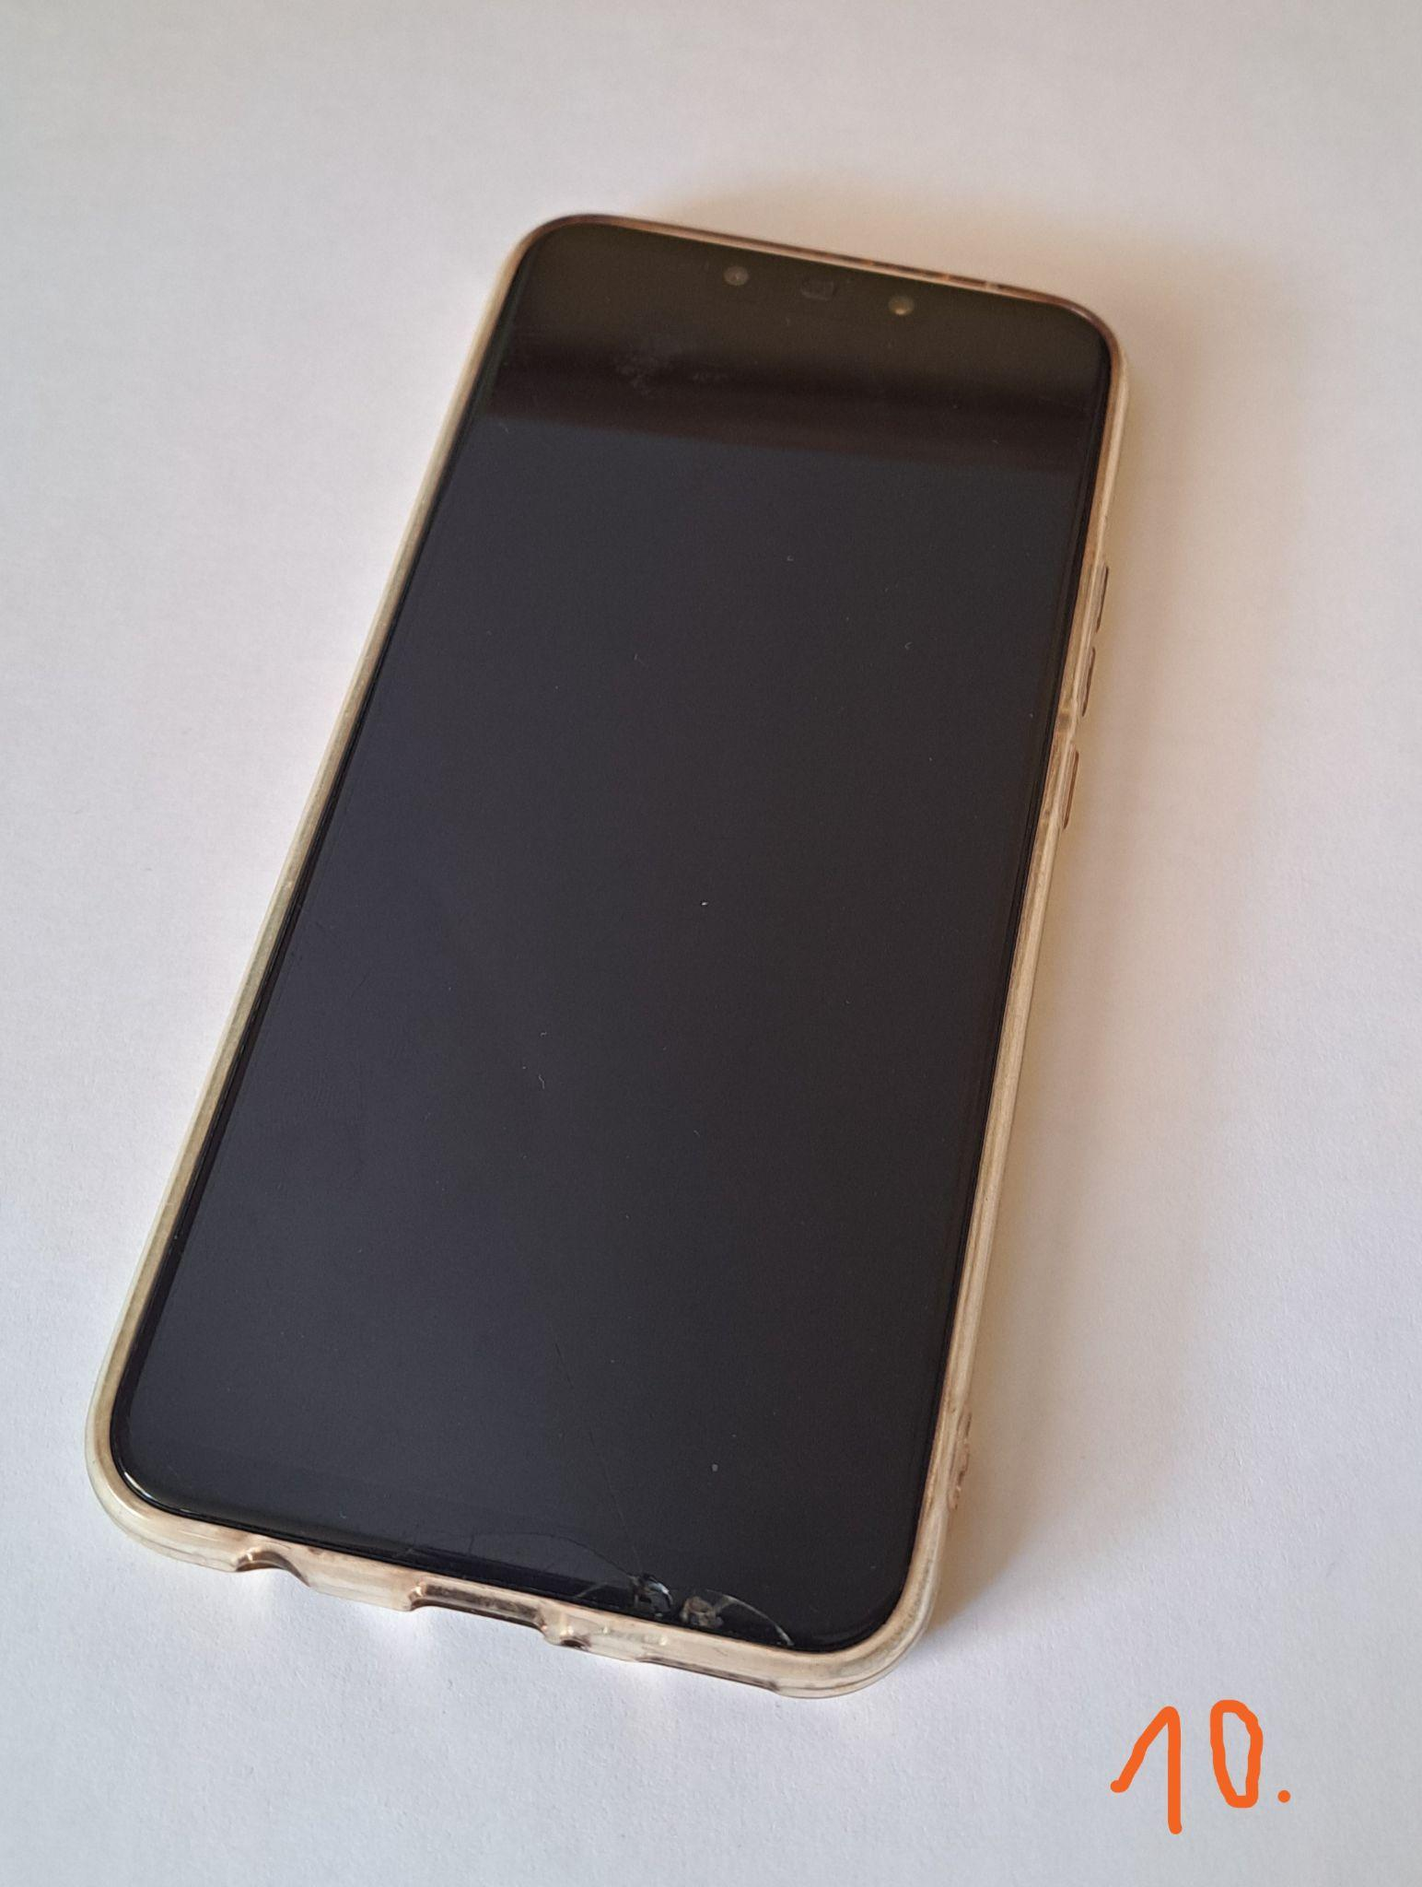
Tiriamojo darbo priemonės
9. Ausinių laidas
10. Mobilusis telefonas nr. 1
11. Mobilusis telefonas nr. 2
12. Phyphox (programėlė garsui matuoti)

Slide 15
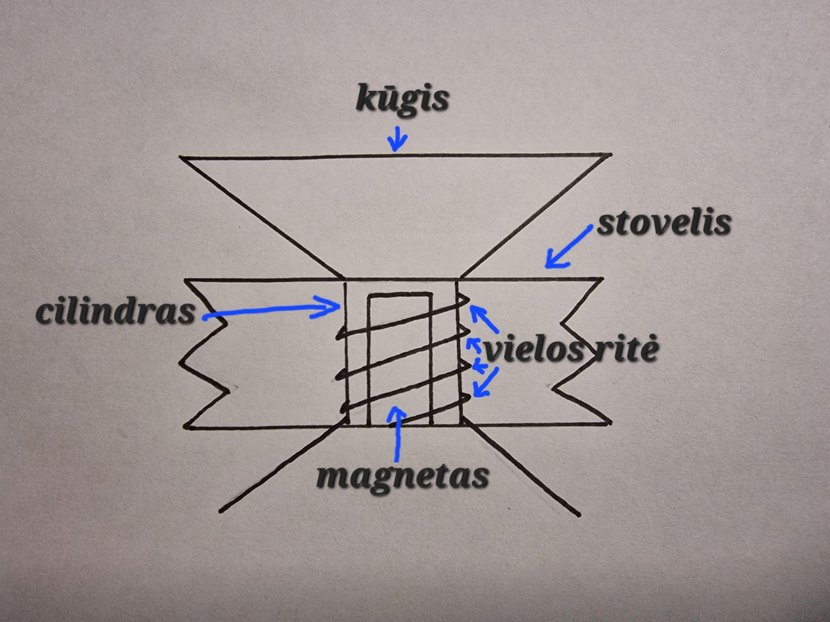
Schema

Slide 16
I bandymas

Slide 17
I bandymo informacija
Medžiaga (iš kurios pagamintas garsiakalbis): spausdinimo popierius, kartoninis popierius, popierinė lėkštė, skarda, plastikas
Viela: varinė, 0.5 mm storio, 50 cm ilgio (visuose vienoda)
Magneto tipas: strypinis (visuose vienodas)

Slide 18
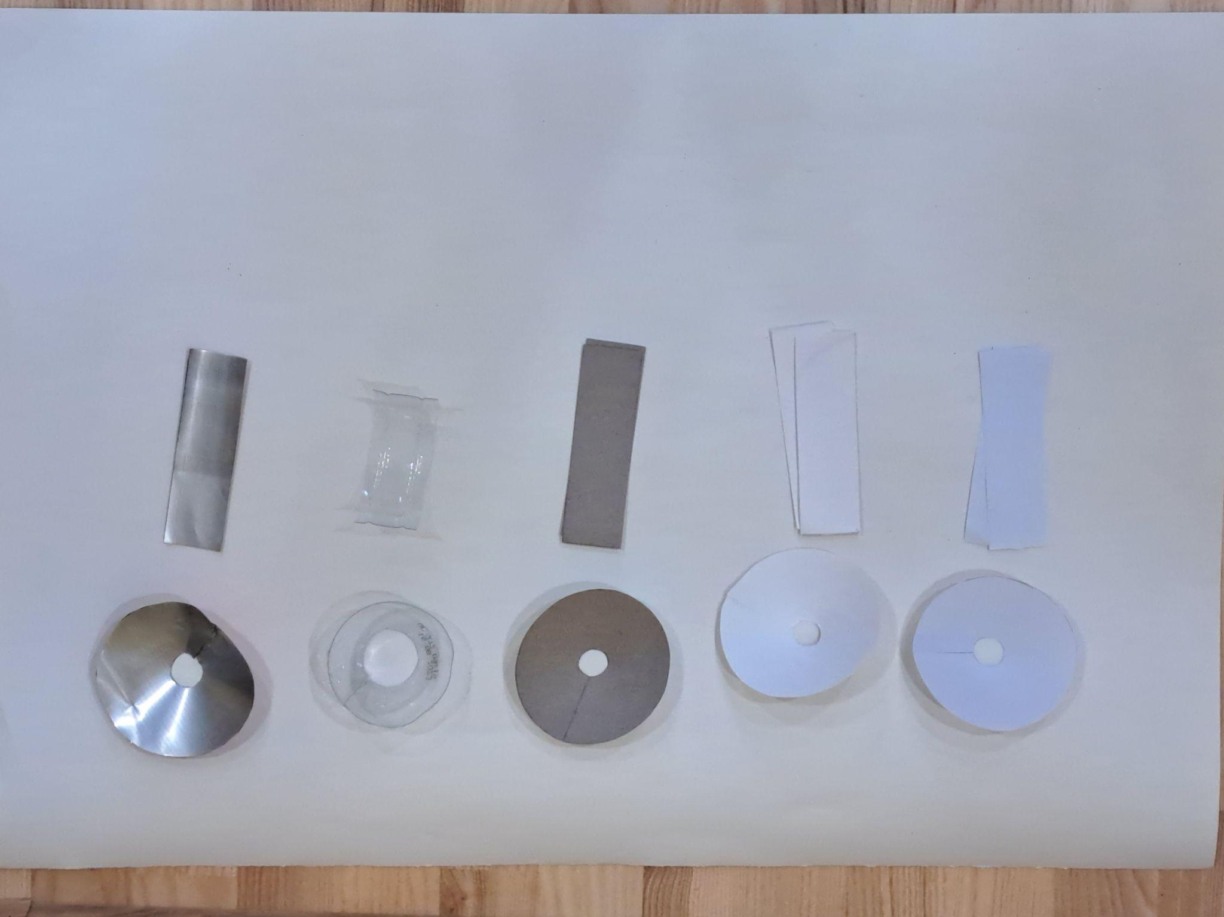
Iš visų 5 medžiagų iškirpome po skritulį ir po juostelę. Skritulius susukome į kūgio formą, o juosteles į cilindrus.

Slide 19
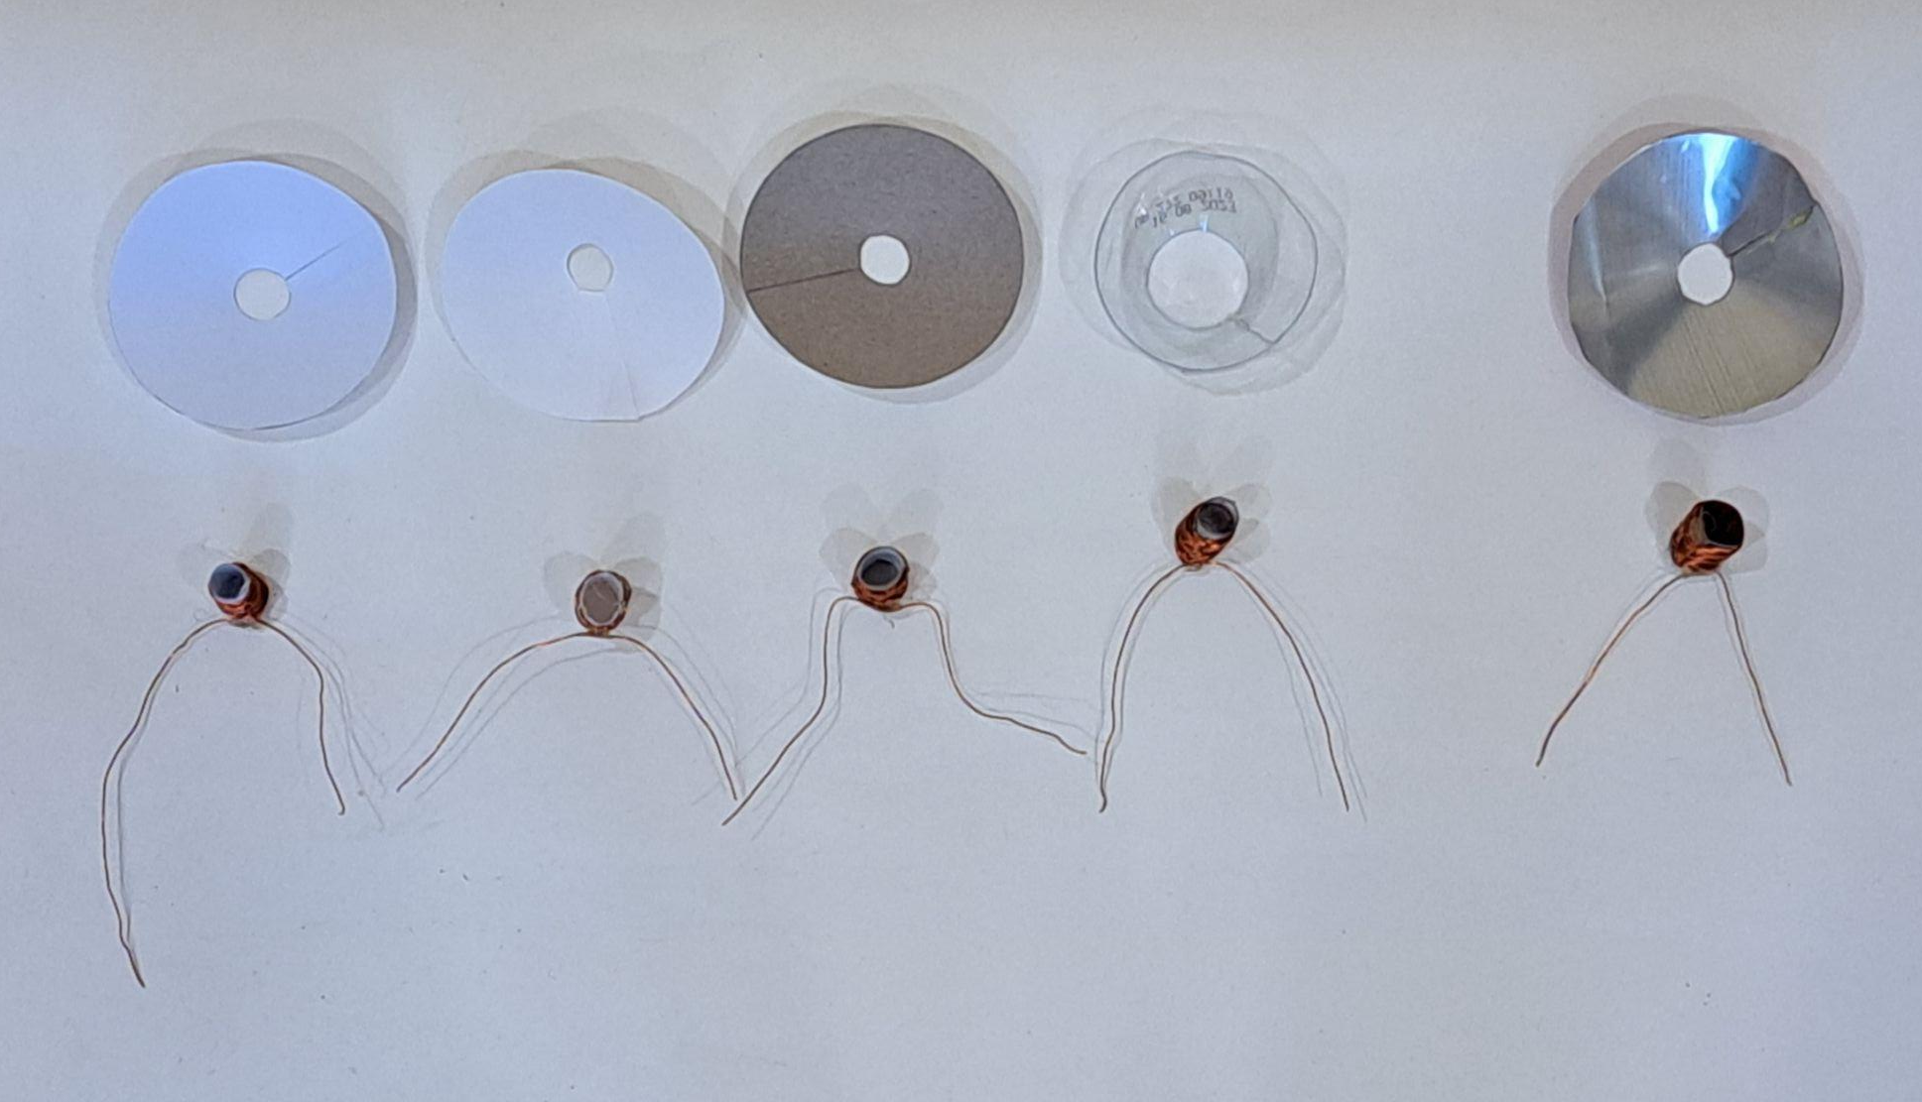
Aplink kiekvieną cilindrą apvyniojome vienodo ilgio vielą, bet palikome abu galus ilgesnius, nes jų vėliau prireiks.

Slide 20
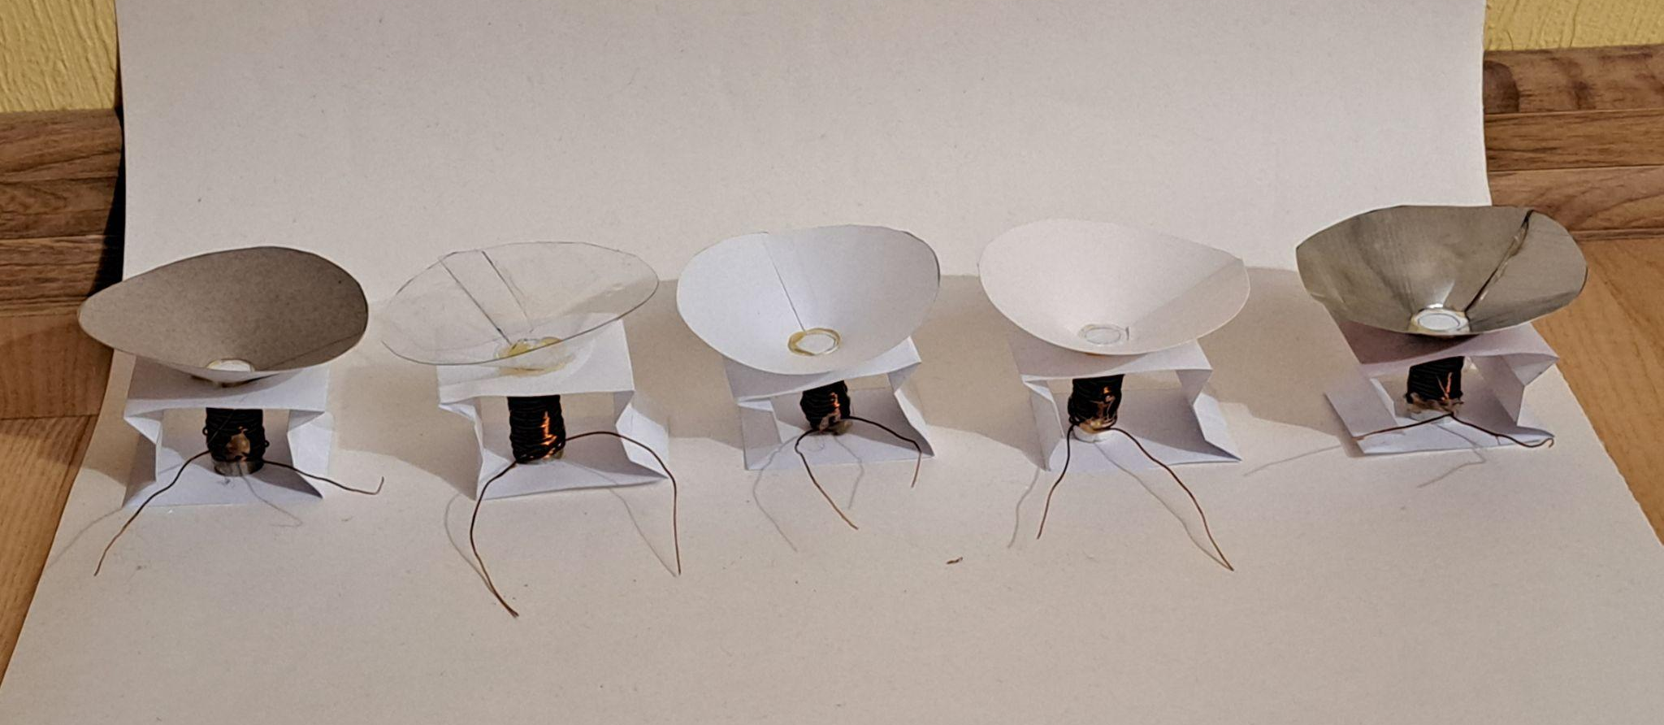
Kiekvienam kūgiui su cilindru pagaminome popierinį stovą ir viską suklijavome taip, kaip buvo pavaizduota schemoje.

Slide 21
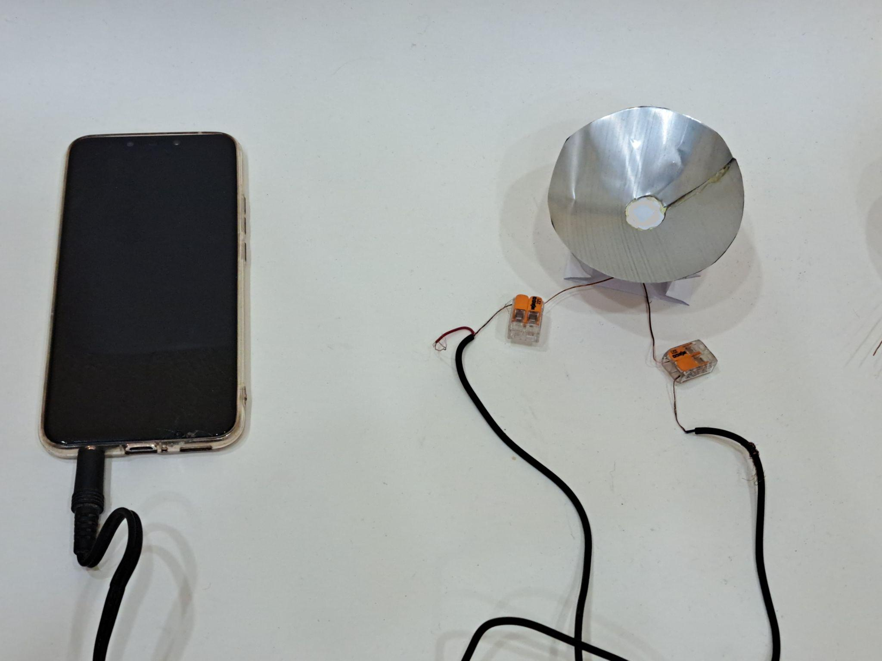
Tada sujungėme plikus ausinių laidus su garsiakalbių vielos galiukais, panaudodamos sujungimo kaladėles, o ausinių kištuką įkišome į ausinių lizdą telefone.

Slide 22
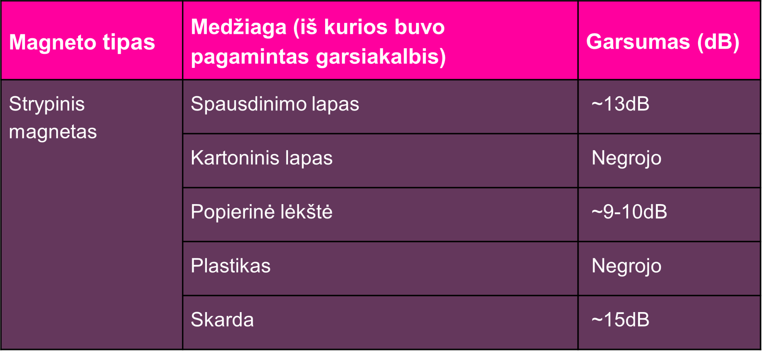
Rezultatų lentelė

Slide 23
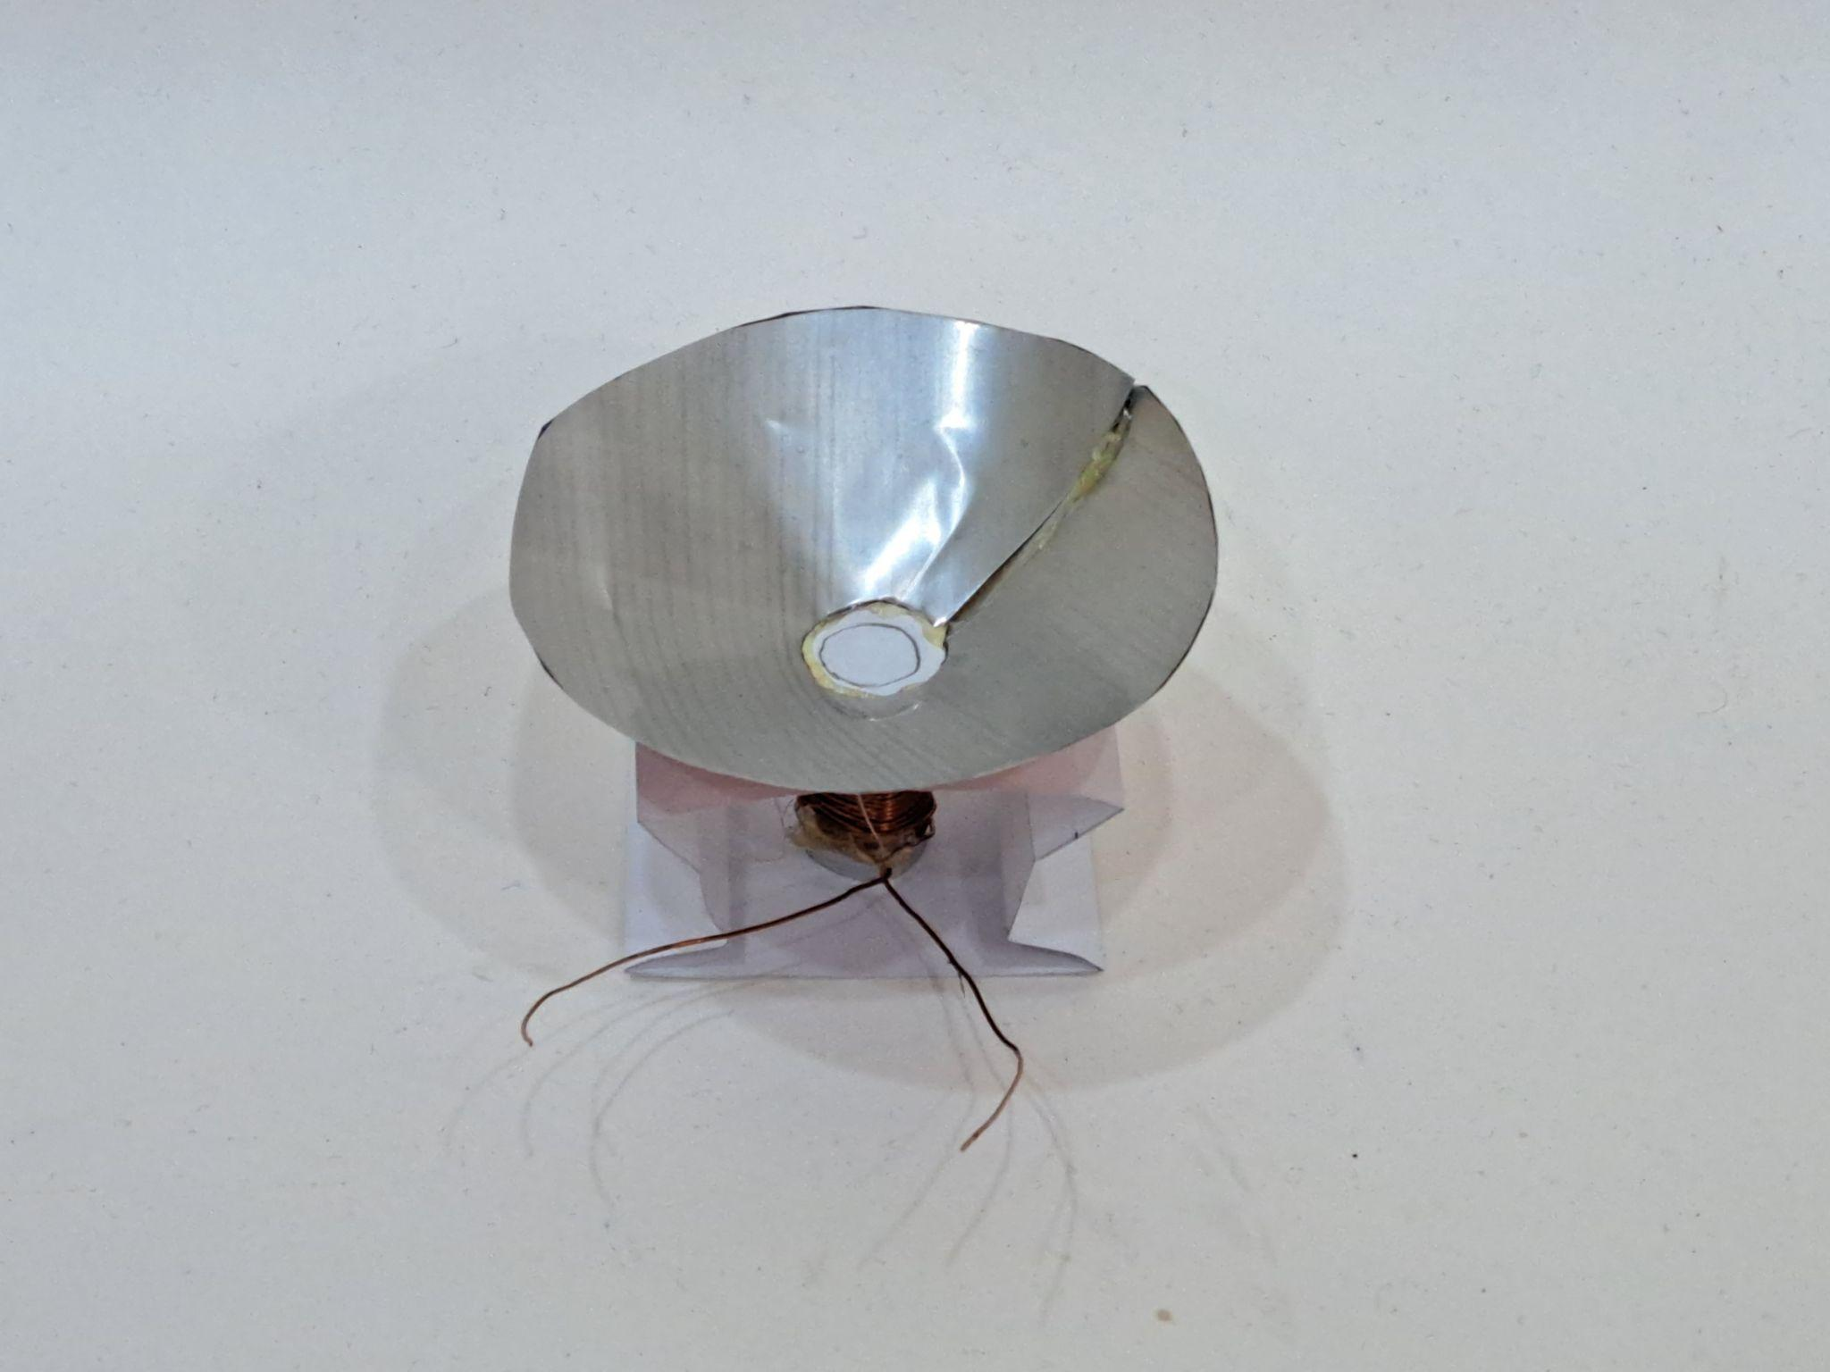
I bandymo rezultatai
Išsiaiškinome, kad garsiausiai grojo garsiakalbis, kurio kūgis ir cilindras buvo pagaminti iš skardos. Taip tikriausiai yra dėl to, nes skardos paviršius geriausiai atspindėjo garso bangas.

Slide 24
II bandymas

Slide 25
II bandymo informacija
Medžiaga (iš kurios pagamintas garsiakalbis): skarda
Viela: varinė; 0.5, 0.4, 0.7 ir 0.1 mm storio; 50 cm ilgio (visuose vienodas ilgis)
Magneto tipas: strypinis (visuose vienodas)

Slide 26
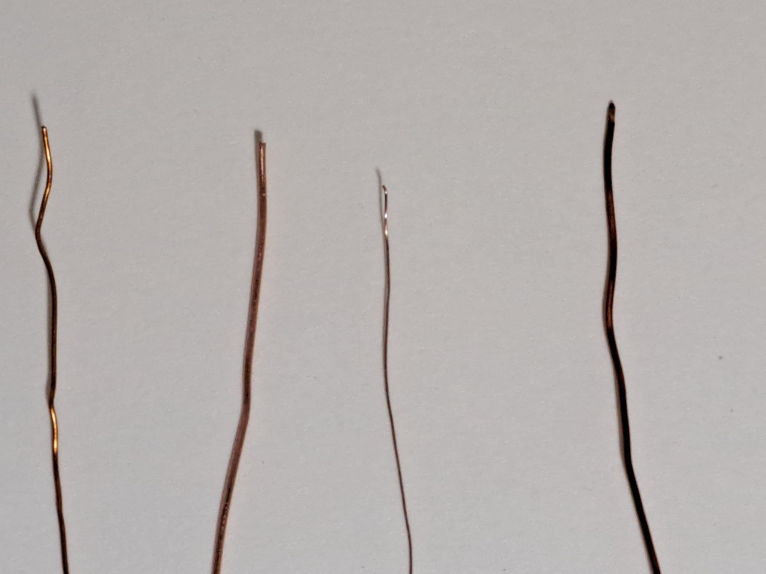
0,7 mm
0,4 mm
0,5 mm
0,1 mm
Skirtingo storio vielos

Slide 27
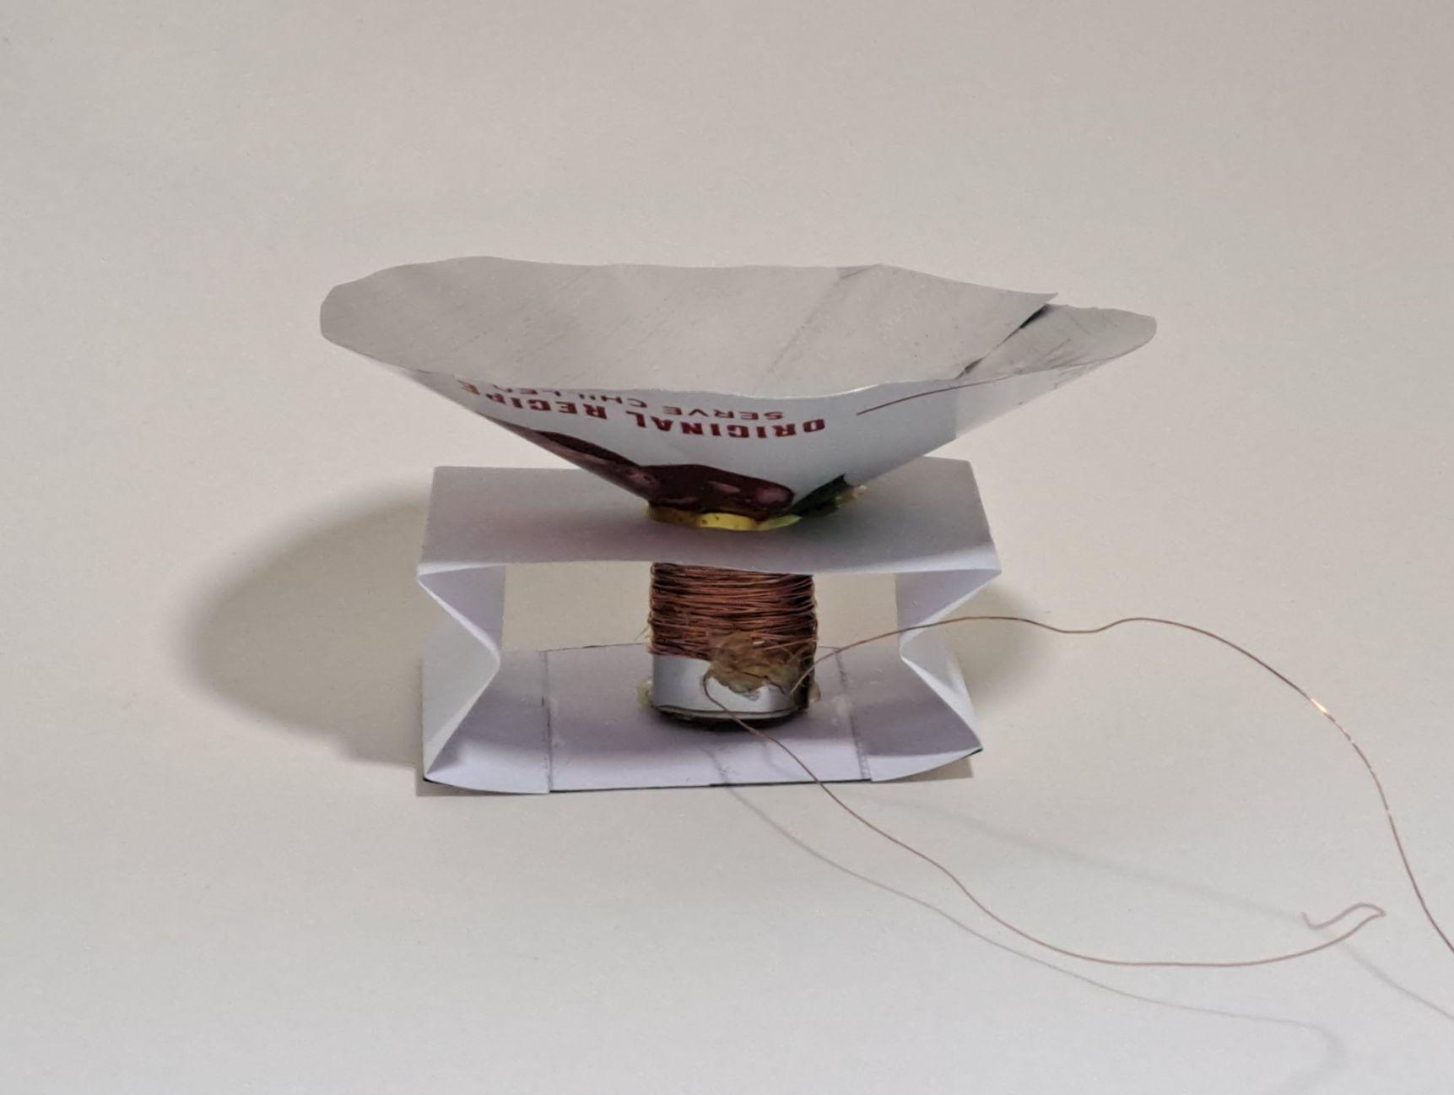
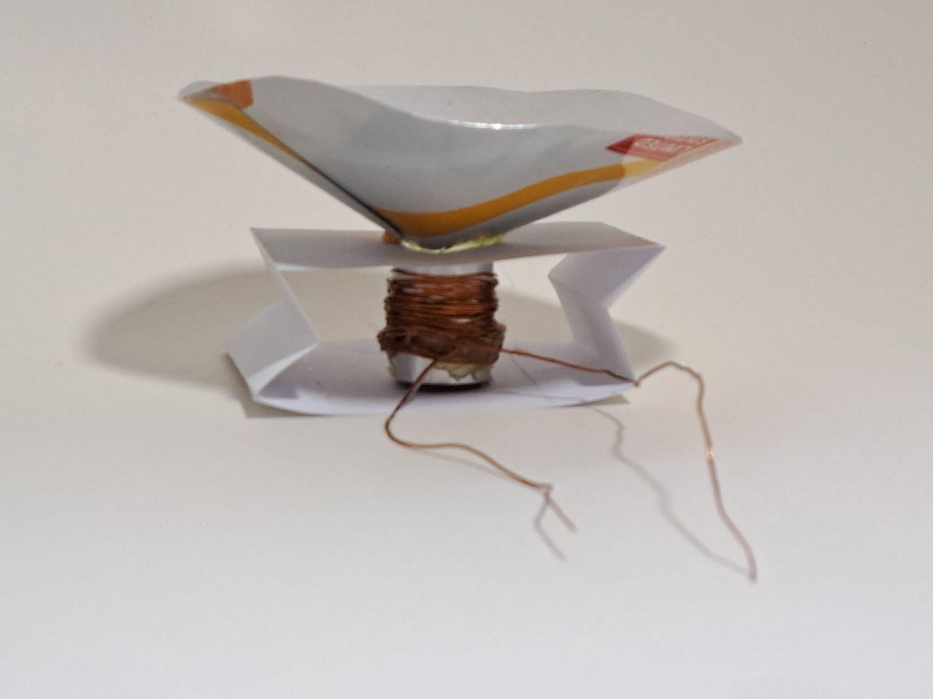
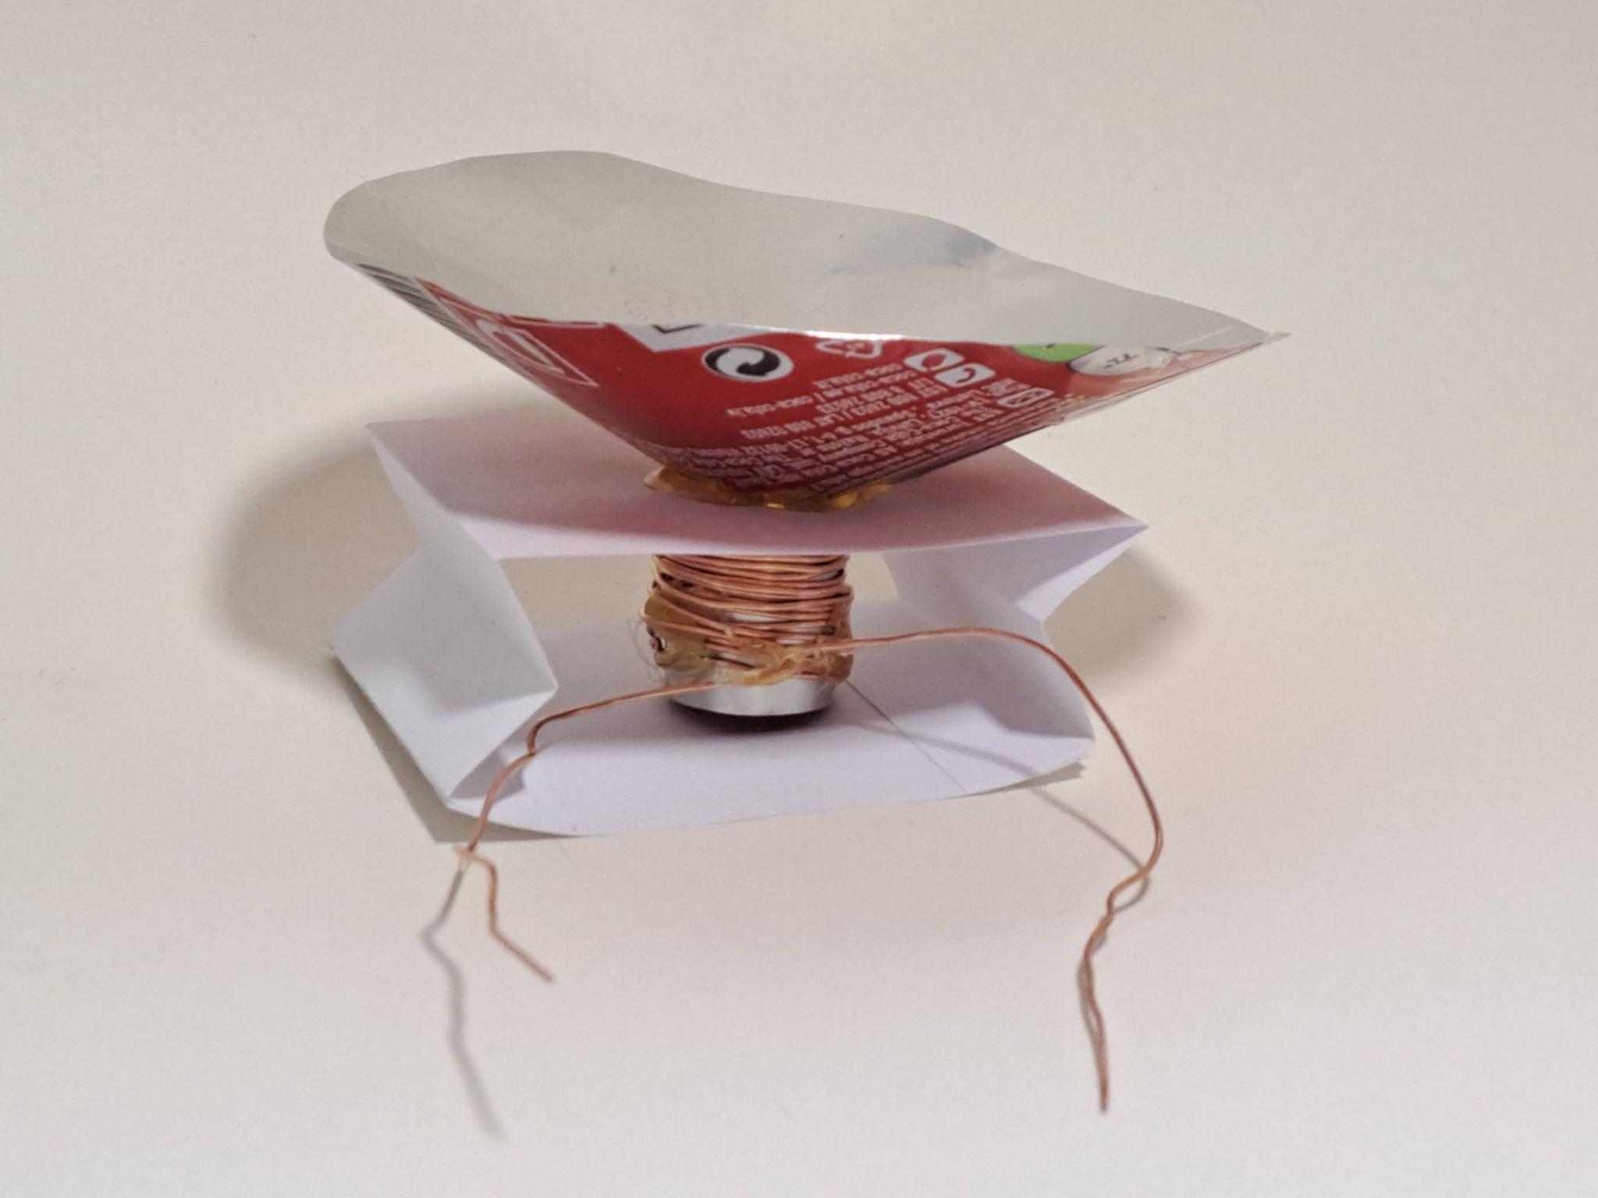
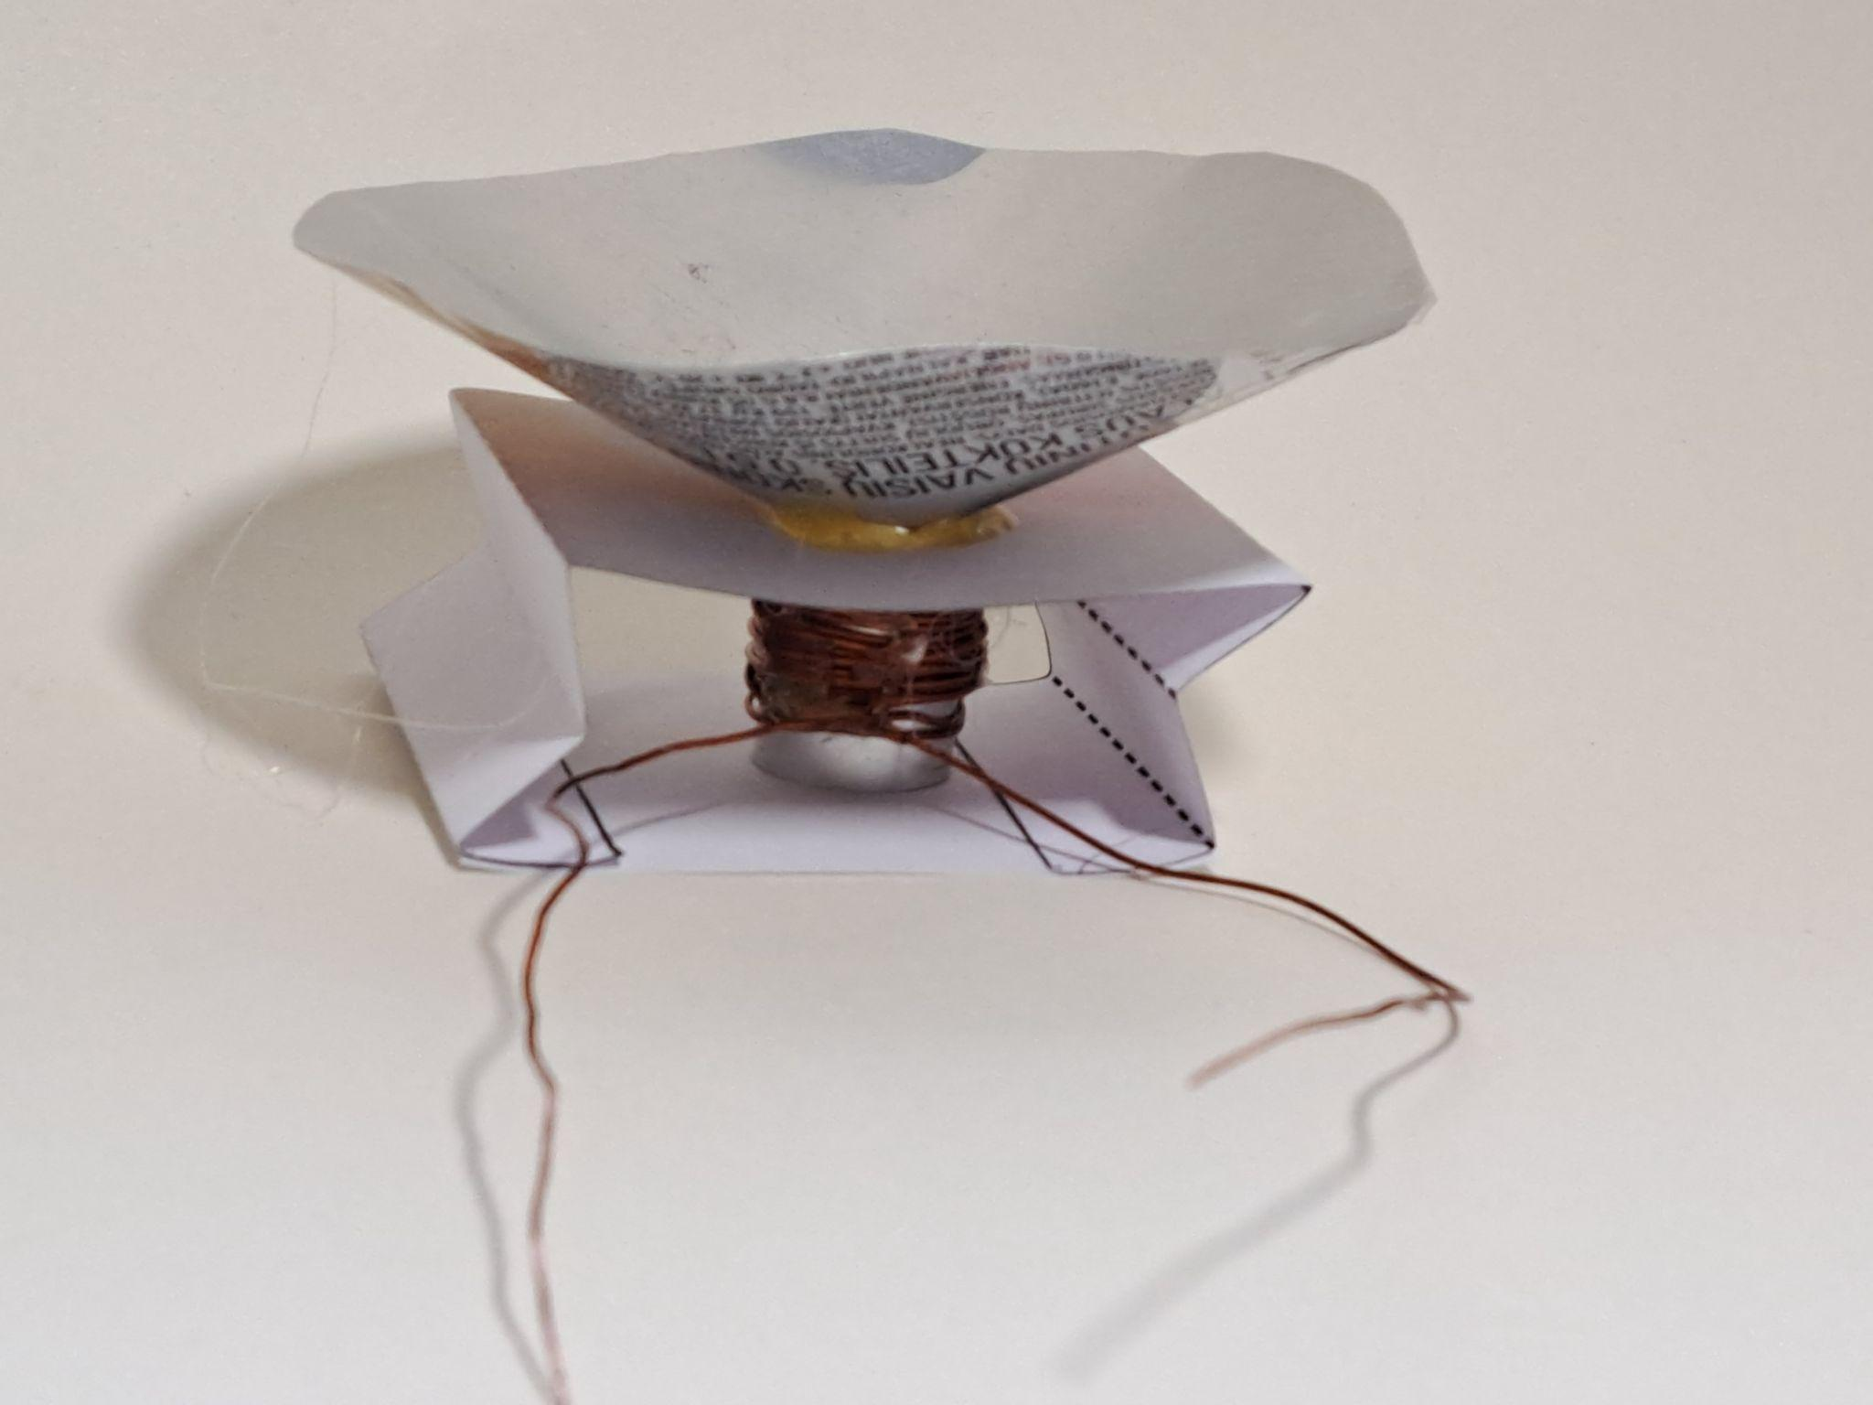
Visus garsiakalbius konstravome tokiu pat būdu kaip ir 1-ame bandyme, tik šiuo atveju visų garsiakalbių kūgiai ir cilindrai buvo pagaminti iš skardos ir kiekvieno garsiakalbio cilindrą apvyniojome skirtingo storio viela.

Slide 28
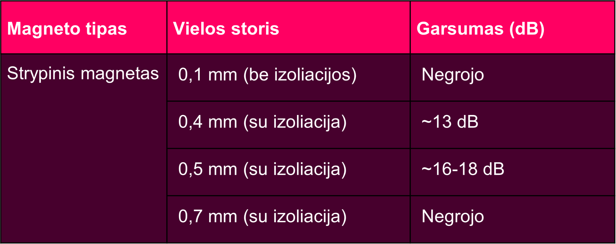
Rezultatų lentelė

Slide 29
II bandymo rezultatai
Išsiaiškinome, kad geriausiai veikė garsiakalbis, kuris buvo pagamintas su 0,5 mm storio viela.

Slide 30
III bandymas

Slide 31
III bandymo informacija
Medžiaga (iš kurios pagamintas garsiakalbis): skarda
Viela: varinė; 0.5, 0.4, 0.7 ir 0.1 mm storio; 50 cm ilgio (visuose vienodas ilgis)
Magneto tipas: žiedinis (visuose vienodas)

Slide 32
Šiose nuotraukose yra pavaizduoti abu magnetai: žiedinis ir strypinis.

Slide 33
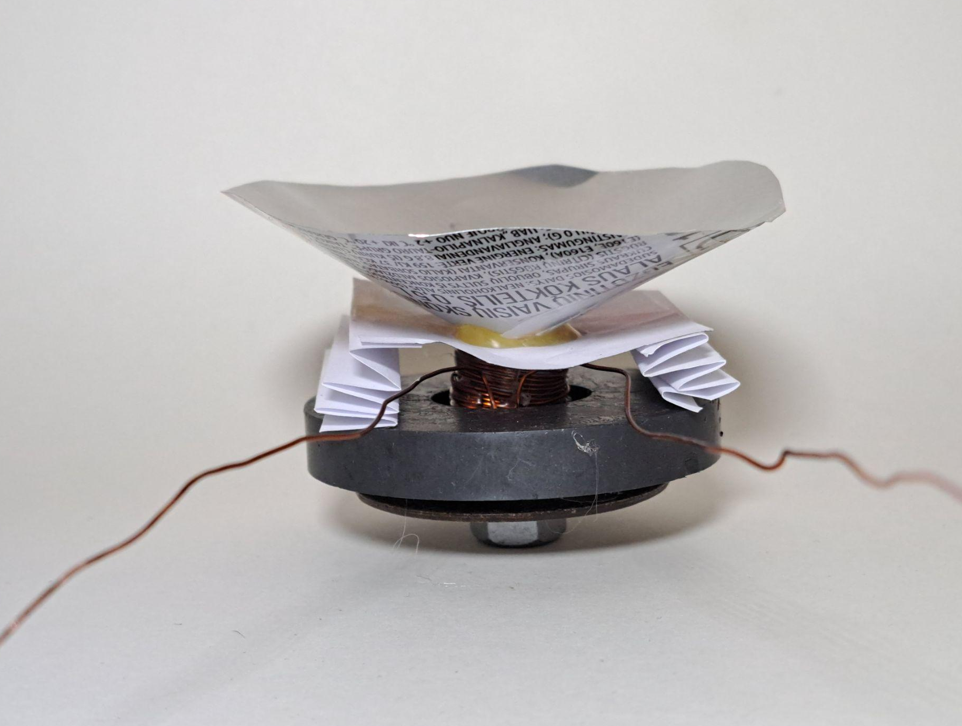
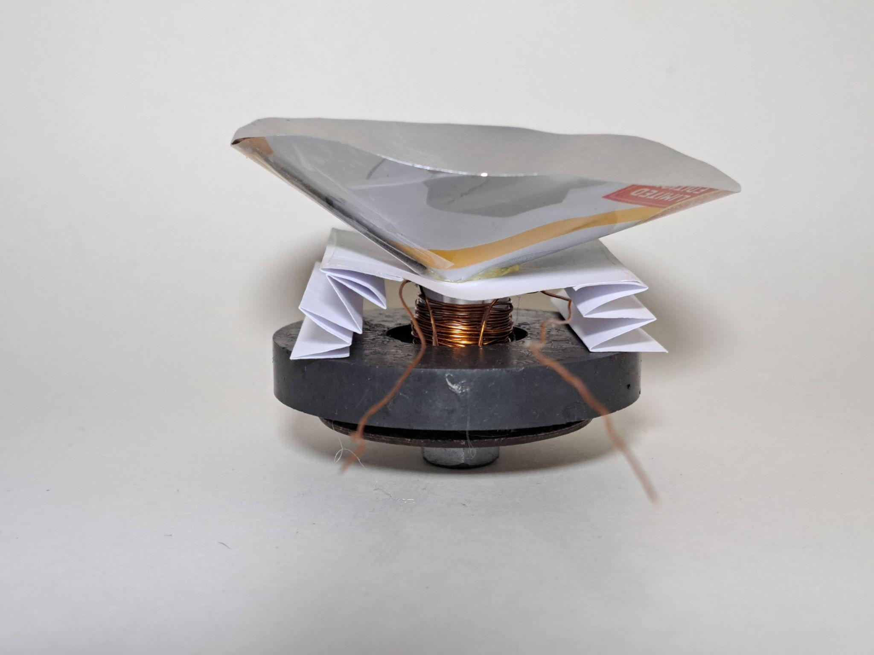
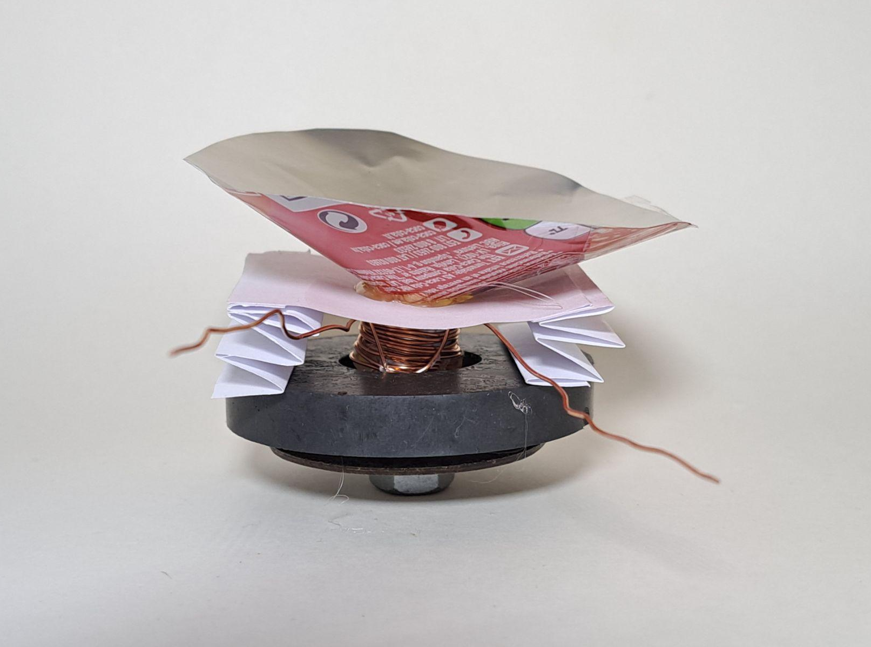
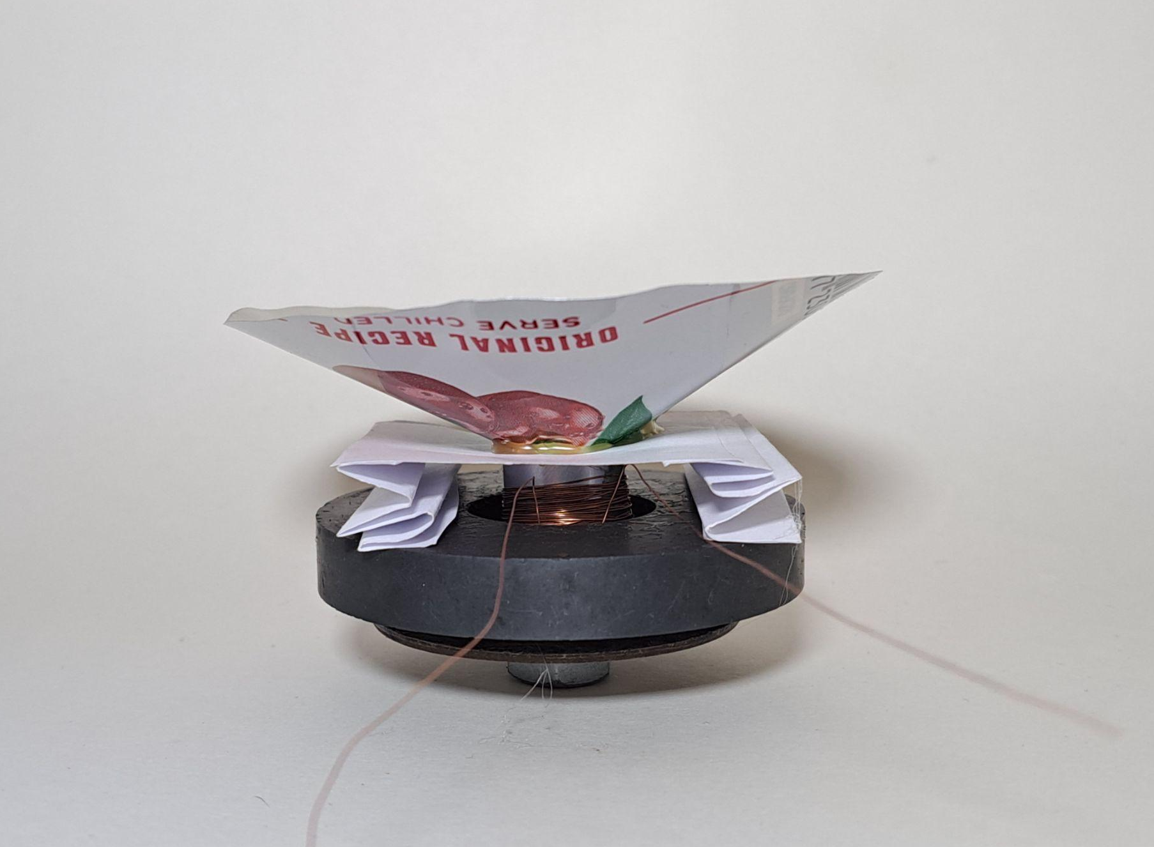
Visus garsiakalbius gaminome tokiu pat būdu kaip ir kituose bandymuose, tik vietoje strypinio magneto naudojome žiedinį.

Slide 34
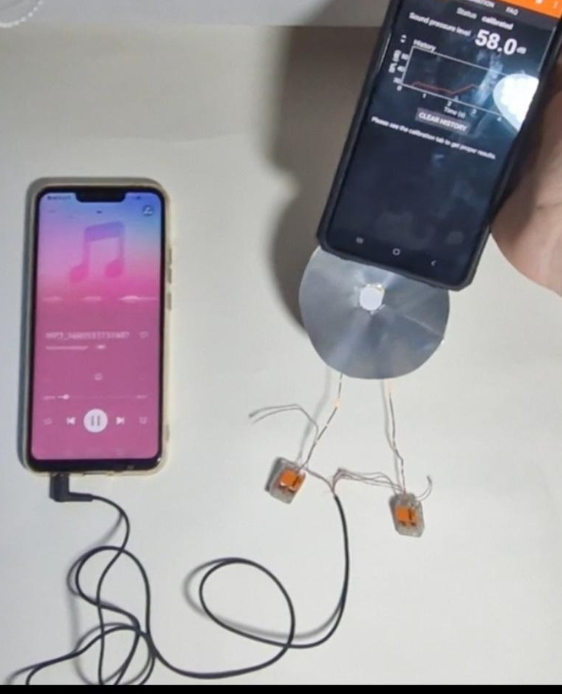
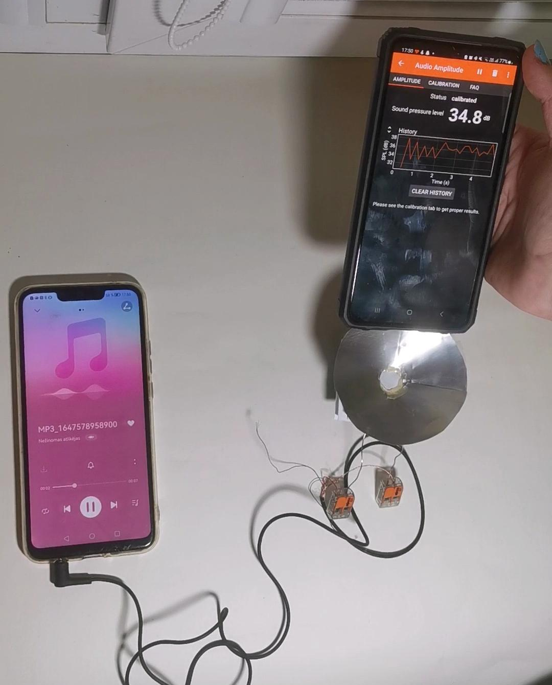
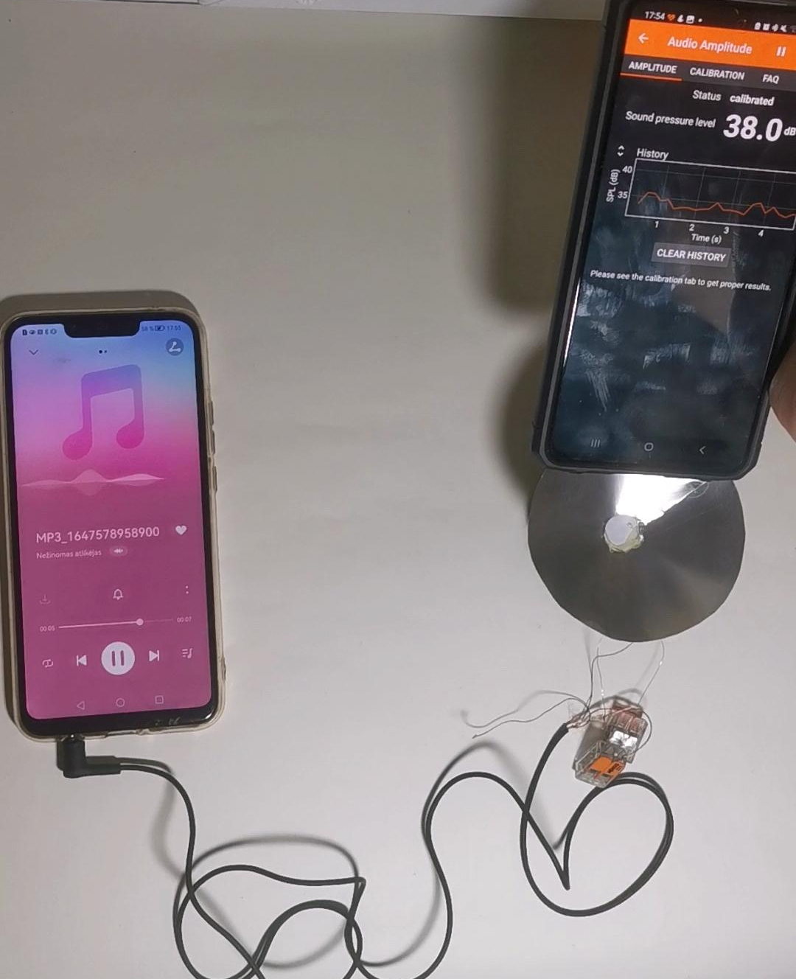
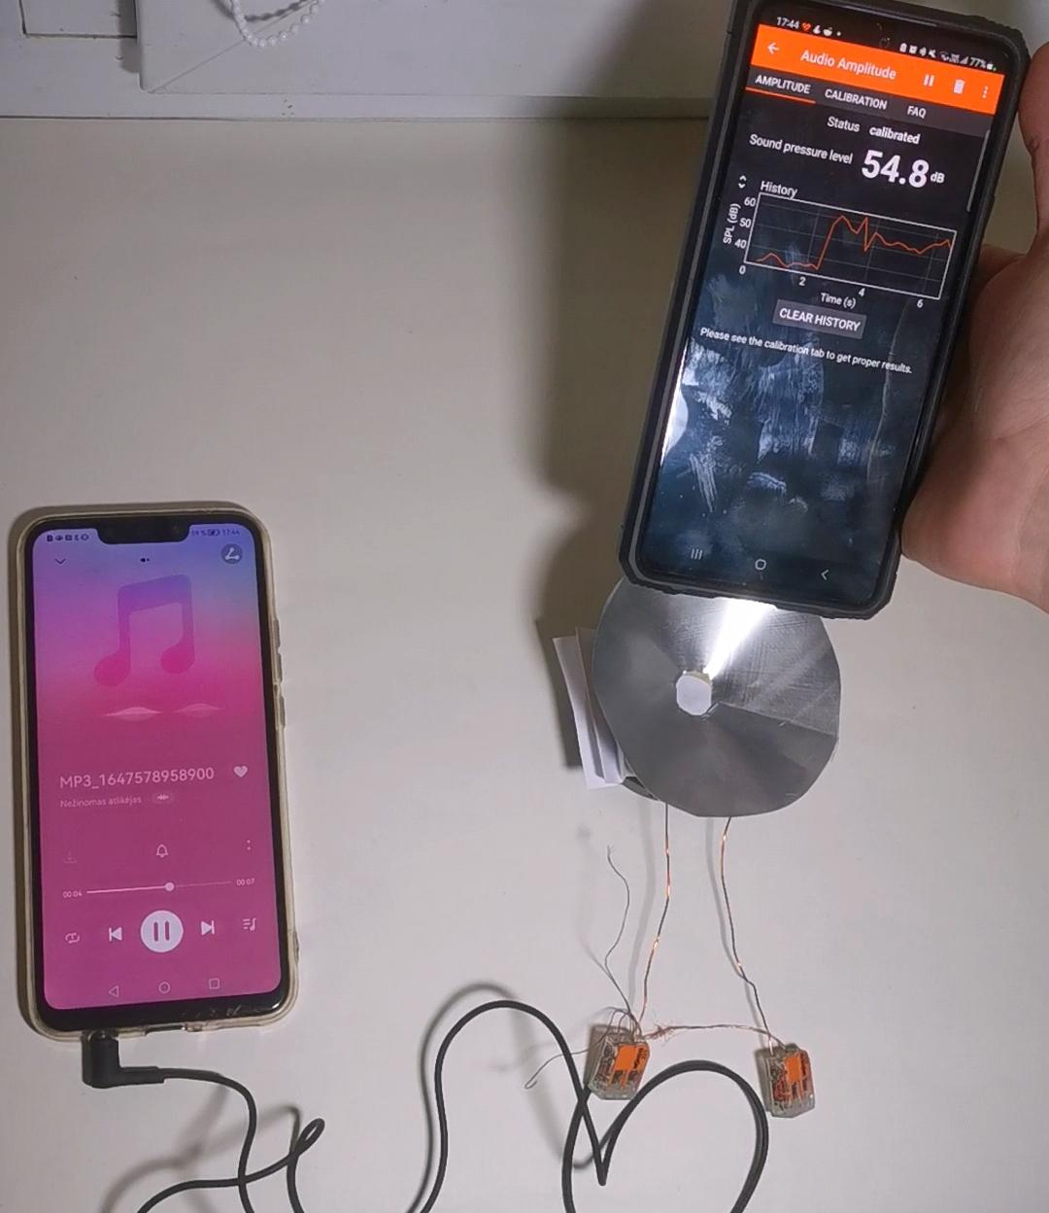
0,4 mm
0,7 mm
0,1 mm
0,5 mm
Išbandėme kiekvieną garsiakalbį, o rezultatus perkėlėme į rezultatų lentelę.

Slide 35
Rezultatų lentelė
Magneto tipas | Vielos storis | Garsumas (dB)
Žiedinis magnetas | 0,1 mm (be izoliacijos) | ~5 dB
 | 0,4 mm (su izoliacija) | ~28 dB
 | 0,5 mm (su izoliacija) | ~24 dB
 | 0,7 mm (su izoliacija) | ~8 dB

Slide 36
III bandymo rezultatai
Išsiaiškinome, kad su žiediniu magnetu ir geležine šerdimi (varžtu) garsiakalbis grojo garsiau nei su strypiniu. Taip yra todėl, nes žiedinis magnetas yra didesnis bei galingesnis už strypinį.

Slide 37
Apibendrinimas
Taigi, atlikdamos šiuos kelis bandymus mes išsiaiškinome, kad konstruojant garsiakalbį geriausiai tinka skarda, 0.4 mm storio viela ir žiedinis magnetas.

Slide 38
Išvados
Panaudojant namuose turimus įrankius galima sukonstruoti veikiantį paprasčiausią garsiakalbį.

Slide 39
Testas

Slide 40
1 klausimas
Su kuria medžiaga garsiakalbis veikė geriausiai:
spausdinimo popieriumi
kartoniniu popieriumi
skarda
plastiku

Slide 41
2 klausimas
Kokia yra membranos funkcija garsiakalbyje:
sukuria magnetinį lauką
vibruoja ir taip judina orą
garsiakalbis neturi membranos
ja teka kintanti elektros srovė

Slide 42
3 klausimas
Su kuriuo magnetu garsiakalbis veikė geriau:
žiediniu
su visais vienodai
pasaginiu
strypiniu

Slide 43
4 klausimas
Žmogaus ausimi girdimų garsų dažnis yra:
17 - 200 Hz
17 - 20 000 Hz
16 - 2000 Hz
16 - 20 000 Hz

Slide 44
5 klausimas
Kokią programą naudojome garsumui matuoti:
YouTube
Python
SoundCloud
Phyphox

Slide 45
Atsakymai

Slide 46
1 klausimas
Su kuria medžiaga garsiakalbis veikė geriausiai?
spausdinimo popieriumi
kartoniniu popieriumi
skarda
plastiku

Slide 47
2 klausimas
Kokia yra membranos funkcija garsiakalbyje?
sukuria magnetinį lauką
vibruoja ir taip judina orą
garsiakalbis neturi membranos
ja teka kintanti elektros srovė

Slide 48
3 klausimas
Su kuriuo magnetu garsiakalbis veikė geriau:
žiediniu
su visais vienodai
pasaginiu
strypiniu

Slide 49
4 klausimas
Žmogaus ausimi girdimų garsų dažnis yra:
17 - 200 Hz
17 - 20 000 Hz
16 - 2000 Hz
16 - 20 000 Hz

Slide 50
5 klausimas
Kokią programą naudojome garsumui matuoti:
YouTube
Python
SoundCloud
Phyphox

Slide 51
Šaltiniai
https://www.sciencebuddies.org/science-fair-projects/project-ideas/Phys_p101/physics/paper-speaker-frequency-response
https://www.youtube.com/watch?v=liSEwqdq7aA
https://bestanimations.com/media/speakers/1424021061speaker-subwoofer-animation-12.gif
https://www.vle.lt/straipsnis/garsas/

